Slide 1


Programmierung eines Programms zur Anzeige von Funktionen
Mathe GFS Nils Neumeister 2024

Slide 2
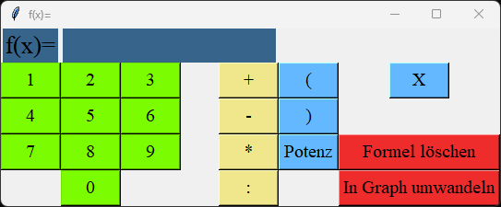
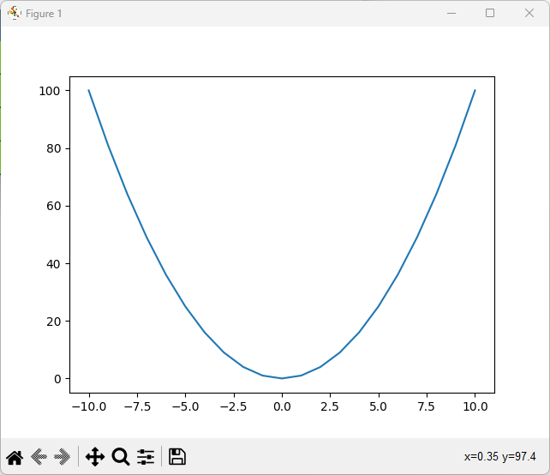
Gliederung
Kurze Einführung in Python
Allgemeine Funktionsweise
Probleme

Slide 3
Kurze Einführung in Python
Es gibt Funktionen und Argumente:
Funktionen können selbst definiert warden
Unterschied String und Integer
Funktion
Argument

Slide 4

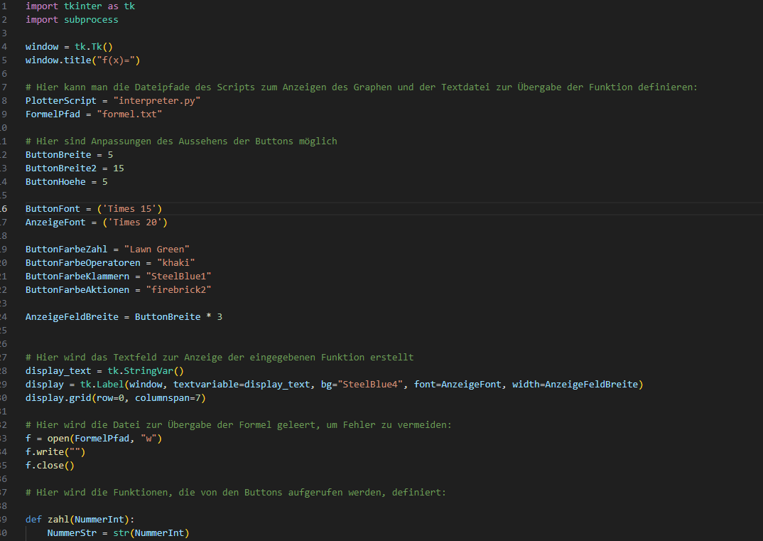



Funktionsweise:

Slide 5
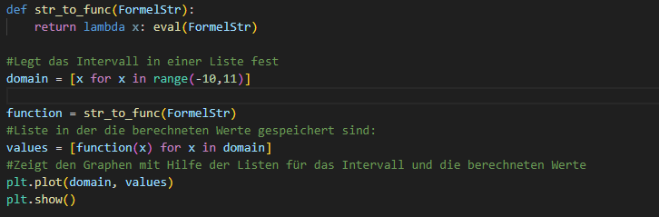
Aufgetretene Probleme:
Matplotlib mag keine Strings
Umwandlung in Formel mir nicht möglich
Jeder X Wert wird berechnet und an Matplotlib übergeben

Slide 6

Danke für eure Aufmerksamkeit!
Quellen: Zu viele

